Slide 1
상품특성에 따른 경쟁우위
항목 | A타입 | B타입 | C타입 | D타입
상품특성 | 정형품 |  | 비정형품
소비특성 | 비일상품 | 일상품 | 비일상품 | 일상품
상품군 | 전자제품 브랜드PC | 생활용품 식음료품 | 여행서비스 의류 | 수산물 축산물
핵심경쟁력 | 가격경쟁력 |  | 전문성

Slide 2
상품특성에 따른 경쟁우위

Slide 3
BSC의 성공 사례
항목 | A사 | B사 | C사
개발 연도 | 2020년 | 2021년 | 2020년
KPI 수 | 250개 | 123개 | 260개
특징 | KM과 연동 | 1차와 2차로 나누어 개발
구축 효과 | KPI 중심의 전략 | 실질적 성과 평가 | 정보의 투명성
 | 조직간 의사 소통 향상 | 지표의 일원화 | 경영과 분석의 신뢰 향상
 |  | 투명 경영 실천

Slide 4
BSC의 성공 사례

Slide 5
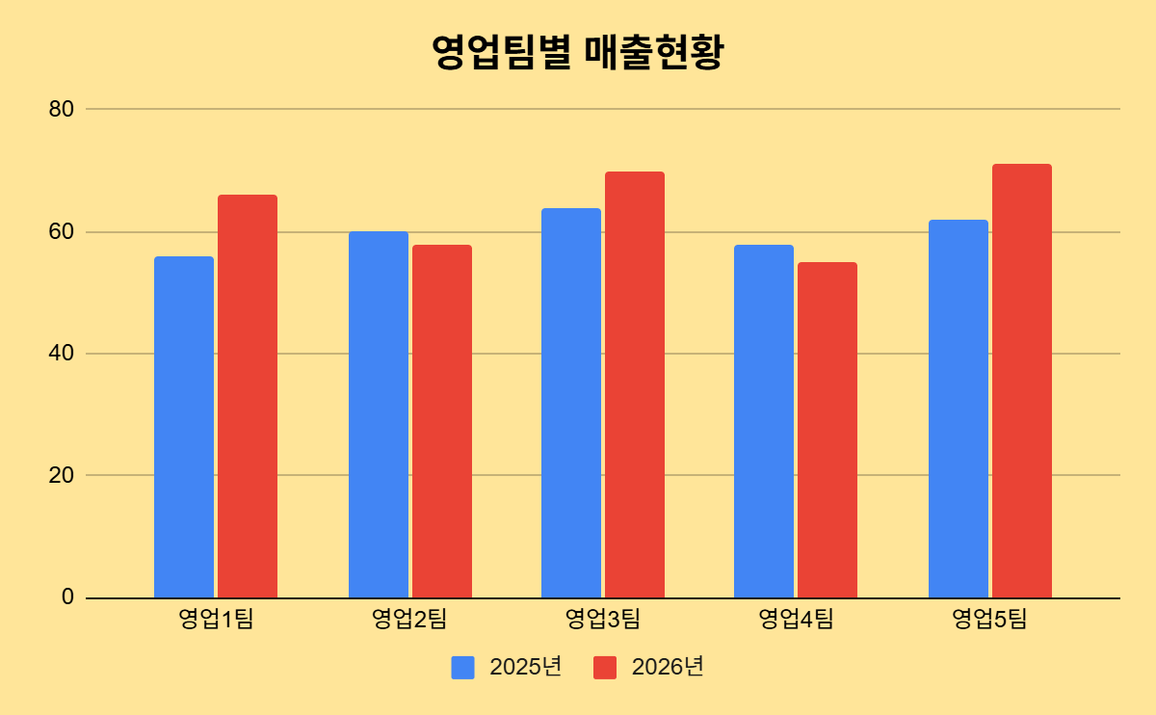
영업팀별 매출 현황
 | 2025년 | 2026년
영업1팀 | 56 | 66
영업2팀 | 60 | 58
영업3팀 | 64 | 70
영업4팀 | 58 | 55
영업5팀 | 62 | 71

Slide 6
영업팀별 매출 현황

Slide 7
영업팀별 매출 현황
 | 국어 | 영어
홍길동 | 56 | 66
이기자 | 60 | 58
승리자 | 64 | 70
성춘향 | 58 | 55

Slide 8
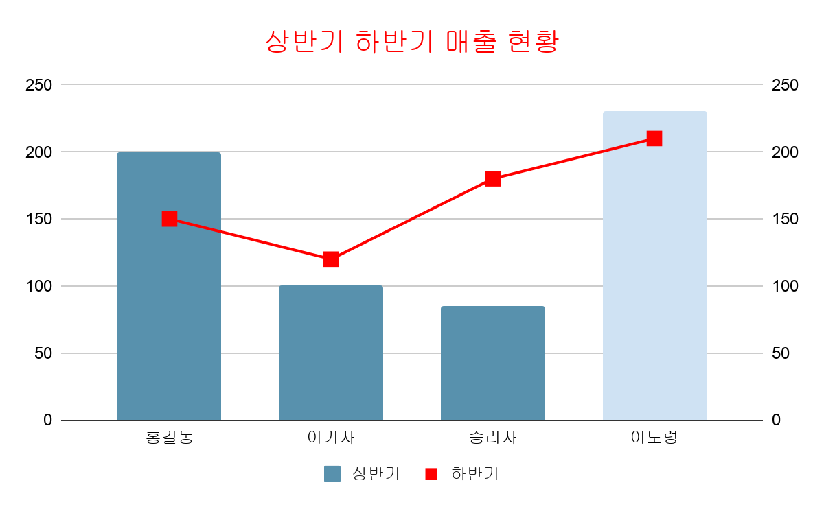
혼합 차트 만들기

Slide 9
혼합 차트 만들기 연습

